Slide 1
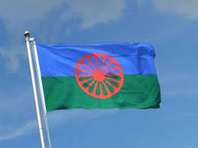
ROMI
Nacionalne manjine u BiH

Slide 2
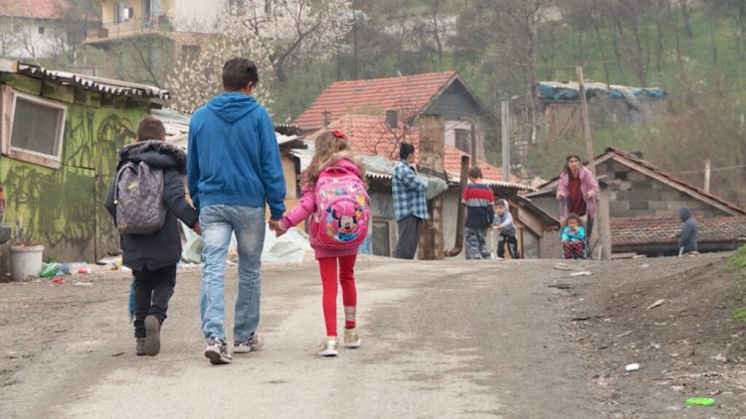
KO SU ROMI ?
Romi su tradicionalno nomadski narod. Vjeruje se da su napustili Indiju oko 1000. godine i da su prošli kroz zemlje koje su danas obuhvaćene granicama Afganistana, Irana, Jemena i Turske. Početkom 14. stoljeća Romi dolaze na Balkan.
Romi se prvi put spominju u Bosni 1574. godine, kad je sultan Selim II izdao ferman kojim je odobrio porezne olakšice Romima koji rade u rudnicima.

Slide 3
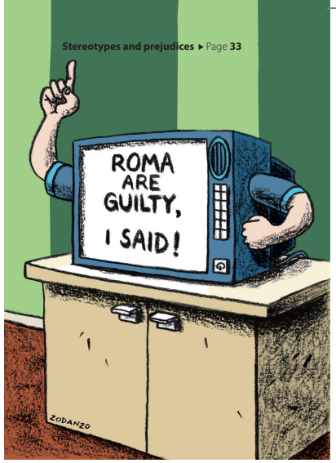
Predrasude o Romima
Često možemo čuti da su to “samo Cigani” što je uvredljivo
Kradljivci
Kradljivci djece
Prljavi
Neuredni
Siromašni
Neradnici
Nepismeni
Dileri i ovisnici

Slide 4
Životna priča jedne romske porodice...
Zahid Fafulović (46), muzičar i prodavač rabljene robe “Prije rata sam radio kao pjevač amater i učestvovao u muzičkim takmičenjima. Jednom sam dobio prvu nagradu na takmičenju i osvojio naslov “prvog glasa Viteza”. Drugom prilikom sam dobio priznanje kao najbolji pjevač romske muzike u Jugoslaviji, na muzičkom takmičenju održanom u Šapcu u Srbiji. Danas sam ponosni otac četvoro djece i djed troje unučadi. Sva moja djeca su školovana ili se trenutno školuju. Supruga i ja mnogo radimo i nastojimo pružiti normalan život našoj porodici. Zarađujemo prodajući polovnu robu na pijaci. Na zeničku pijacu idemo najmanje tri puta sedmično, da bismo mogli zaraditi dovoljno za školovanje naše djece. Moji brat i sestra žive u inostranstvu i pomažu mi sa školovanjem djece i nabavkom svega što je potrebno za normalan život. Uobičajena je pretpostavka da osoba romske narodnosti koja svira i pjeva, samo želi zarađivati muziciranjem na svadbama i zabavama. To je predrasuda koja postoji o nama Romima i našoj muzici. Šteta je što se naša kultura i muzika ne vrednuju dovoljno u našoj zemlji. Moja porodica voli muziku, i smatramo se talentovanima, ali ne bavimo se muzikom profesionalno, jer na taj način ne možemo zaraditi dovoljno za život.

Slide 5
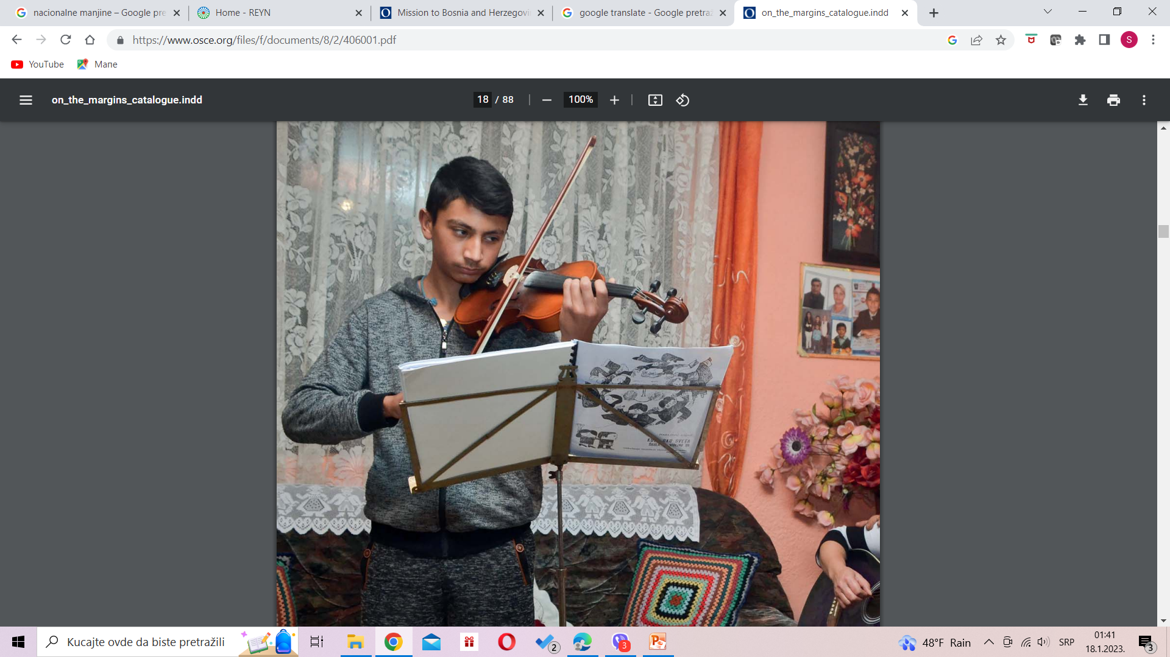
Životna priča jedne romske porodice...
Pjevamo i sviramo jer nam to pričinjava zadovoljstvo. Moj sin svira violinu u školi tri godine. Voli svirati klasične kompozicije, a posebno voli Mozarta. Njegova nastavnica kaže da je on jedan od njenih najboljih učenika. Nadam se da će dobiti stipendiju i nastaviti svirati klasičnu muziku. Da bi ostvario taj cilj, on mora ići u muzičku školu još pet godina”.

Slide 6
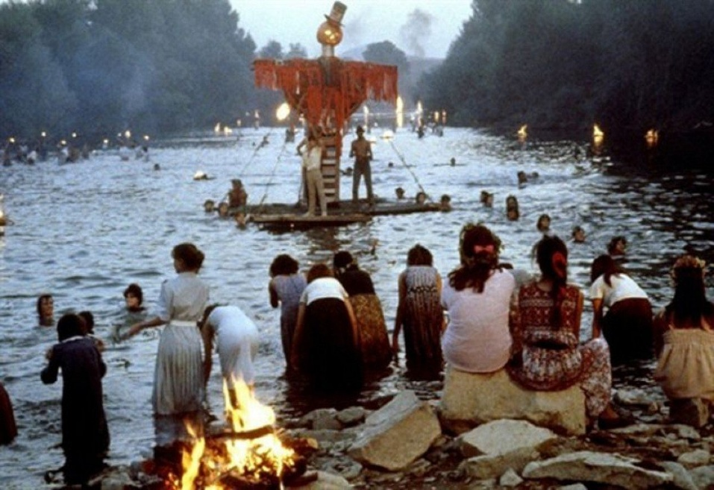
Romski praznici
Vjera većine Roma predstavlja mješavinu vjera društva kojem pripadaju i njihovih vjerovanja koja su sa sobom donijeli njihovi preci iz Indije.
Đurđevdan se obilježava 6. maja. Tog dana Romi se kupaju u vodi sa cvjetovima. On označava dolazak ljeta. U prošlosti je Đurđevdan označavao kraj hladnih dana, vrijeme za Rome da sa svojim čergama ponovno krenu na dalek put. Danas je to praznik radosti, prepun simbolike. Cvijeće za plodnost i rađanje. Voda za brisanje grijeha i novi početak. Vatra za bolje dane.

Slide 7
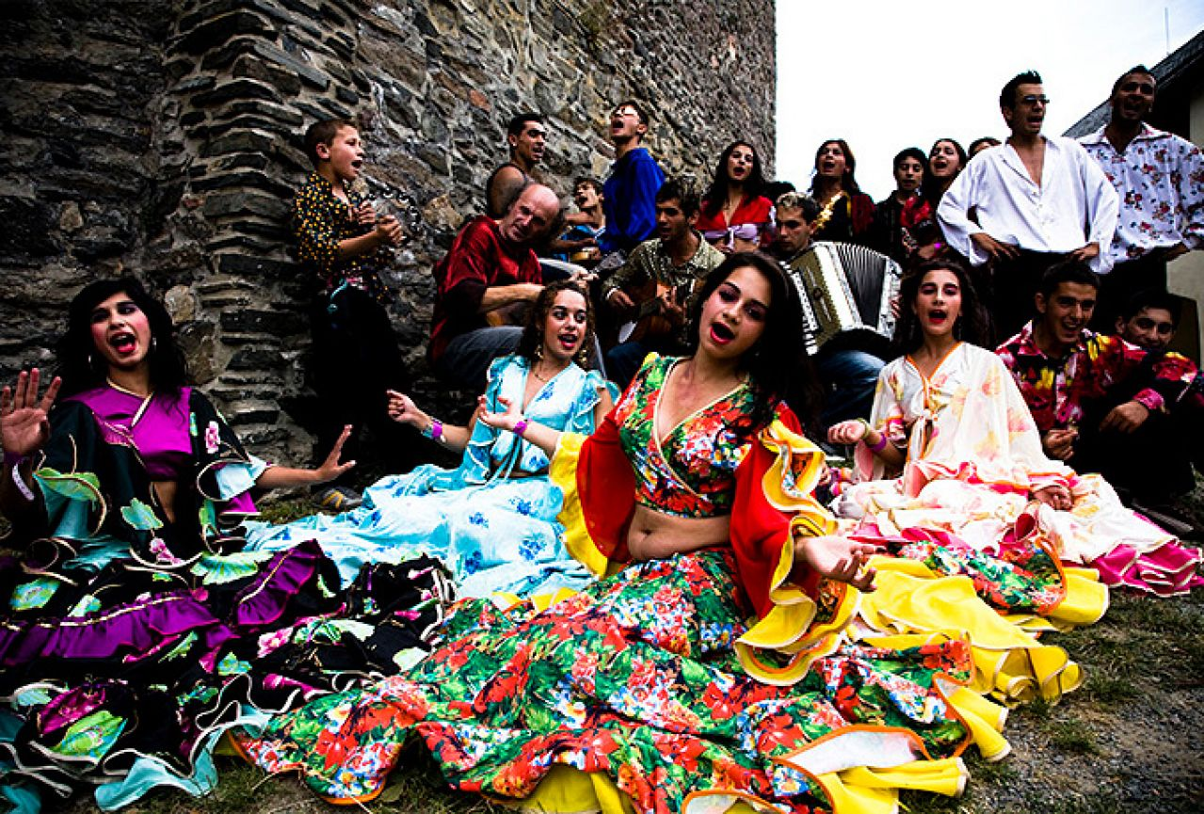
Romski praznici
Početak jeseni i kraj ljeta obilježavaju 2. augusta na praznik Aliđun ili Ilindan. Za Rome je taj dan značajan, jer sumiraju svoje uspjehe i nespjehe, zaradu i gubitke koju su ostvarili tokom ljeta i počinju pripreme za zimu. Na sve strane se lože vatre, peku jagnjad, igra se, pjeva i veseli.
8.aprila se obilježava Svjetski dan Roma.

Slide 8
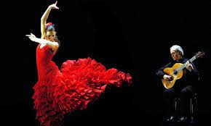
Kultura
Romi se često hvale zbog njihovog glazbenog naslijeđa, koje je utjecalo na jazz, bolero i flamenco glazbu, kao i na klasične skladatelje uključujući Franza Liszta. Nomadsko romsko stanovništvo opstalo je uzdržavajući se kao glazbeni izvođači, obrtnici i trgovci.

Slide 9
Nošnja
Romska tradicionalna nošnja muslimanskih Roma su dimije ili šalvare. Od istog materijala se šiju dimije i jelek te se ispod jeleka oblači tanka bijela svilena košulja. Dimije su najvjerovatnije donijeli iz Turske. Šalvare potječu iz Srednje Azije iako su dio nacionalne nošnje Pakistana i Pundžaba (zapadna Indija).
Osim dimija tradicionalnom romskom nošnjom se smatraju duge suknje i haljine bogate volanima cvjetnog šarenog uzorka, ogromne marame s dugim resama, cvijeće ili dukati u kosi i oko vrata te košulje ili bluze širokih rukava ukrašenim čipkom. Za neke Romkinje, nošenje duge suknje i marame stvara sigurnu sredinu, izraz je poštovanja i časti prema obitelji, rodbini i grupi. Još i danas Romkinje iz Finske nose svoju tradicionalnu nošnju i njima je sramota biti u drugoj odjeći pred obitelji ili ići vani.

Slide 10
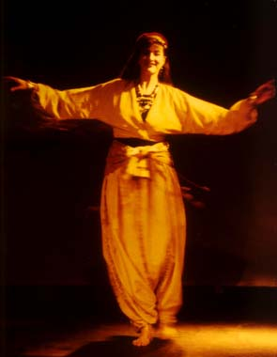
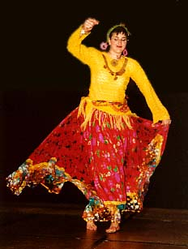
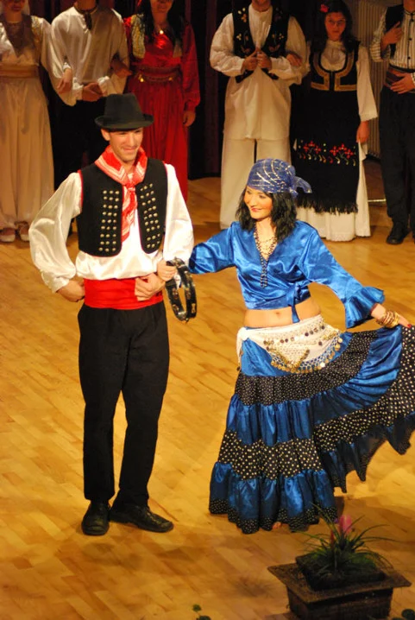
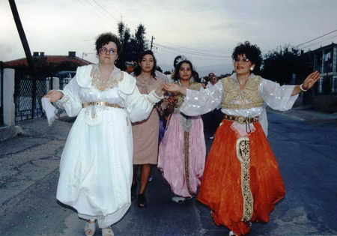

Slide 11

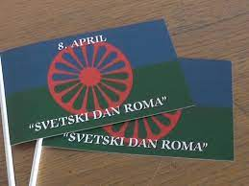

ROMI
INTERNACIONALNI DAN ROMA
https://www.youtube.com/watch?v=M0xN-ejmQyQ&t=1s

Slide 12

Romska zastava
Na njoj je plavom bojom predstavljeno nebo, kao simbol slobode, bezgraničnog prostranstva I života pod vedrim nebom, bez krova nad glavom.
Zelenom bojom je predstavljena trava, put, drum, kao simbol života koji je obilježen stalnim putovanjem, na putu bez granica koji je uvijek „otvoren“ Romima.
I na kraju, crveni točak predstavlja simbol stalnog kretanja i života na točkovima.
Pod romskom zastavom nikada nije vođen niti jedan rat.

Slide 13
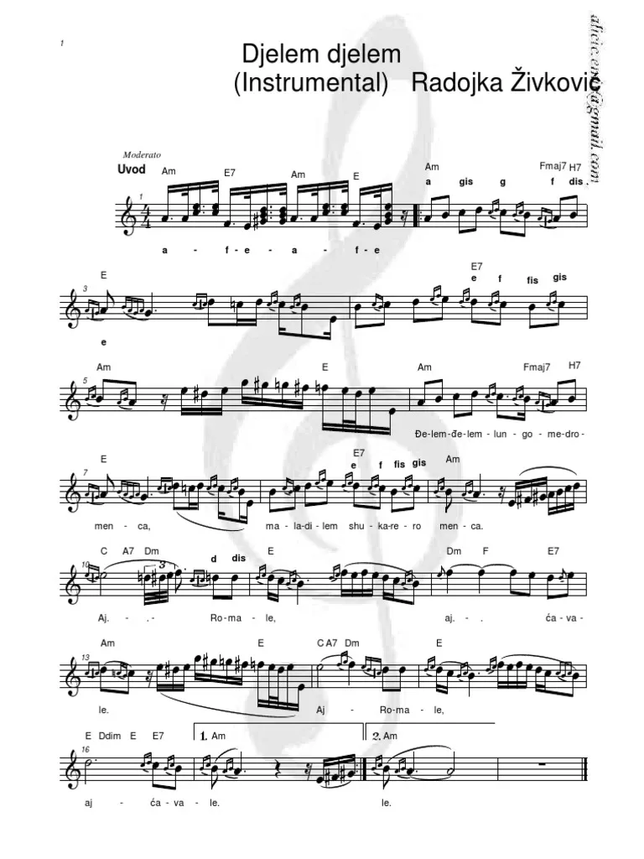
Himna
Đelem, đelem
Putovao sam mnogim cestama i sretao sretne Rome
Putovao sam daleko,
širom svijeta i sretao sretne Rome
O romski ljudi, o romska djeco, o Romi gdje god bili
Sa svojim šatorima, duž sretnih putova.
I ja sam jednom imao veliku obitelj,
ali ju je Crna legija umorila
Pođite sa mnom, Romi svijeta,
tamo gdje su romski putovi otvoreni
Sada je vrijeme, ustanite, Romi,
uspjet ćemo u našim naporima
https://www.youtube.com/watch?v=8uzbyI2Qv3s&t=18s

Slide 14
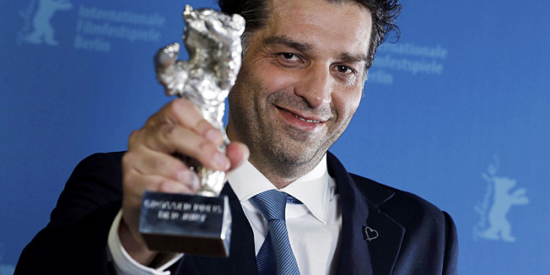
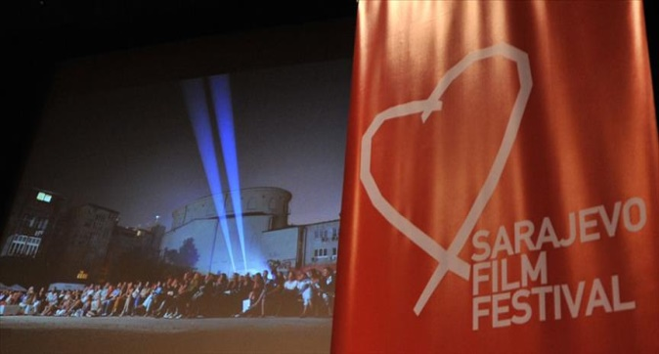
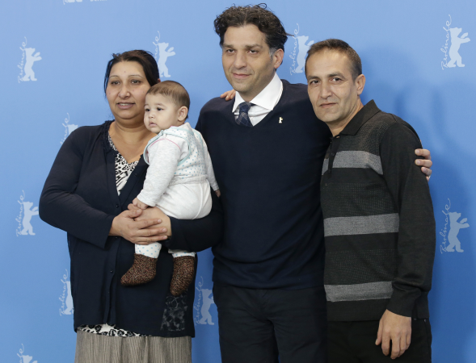
Zanimljivosti
Film Danisa Tanovića "Epizoda u životu berača željeza" je 2013. godine nagrađen Srebrnim medvjedom na filmskom festivalu u Berlinu, a Nazif Mujić, Rom, dobio je nagradu za najbolju mušku ulogu. Film opisuje istiniti događaj iz 2011. kada je ženi Romkinji u srednjoj Bosni odbijena liječnička pomoć zbog toga jer porodica nije bila zdravstveno osigurana. U filmu pogođena romska porodica glumi samu sebe.

Slide 15
IZVORI INFORMACIJA
NACIONALNE MANJINE U BOSNI I HERCEGOVINI, Izvještaj Vijeća nacionalnih manjina Bosne i Hercegovine o položaju nacionalnih manjina 2010.-2015., Parlamentarna skupština Bosne i Hercegovine, Sarajevo, juli 2015.
INTERNACIONALNI DAN ROMA, https://www.youtube.com/watch?v=M0xN-ejmQyQ&t=1s
Fotografija 1, https://ba.n1info.com/vijesti/bajramovic-romski-jezik-u-skolama-tuzlanskog-kantona-od-septembra/
https://www.reyn.eu/wp-content/uploads/2018/07/2014_DOSTA_TOOLKIT_A5.pdf
Romi na marginama, https://www.osce.org/files/f/documents/8/2/406001.pdf
Fotografija Đurđevdan, Portal Udar
Fotografija Aliđun, https://bljesak.info/kultura/flash/romi-proslavljaju-alidun/92283
Fotografija i tekst romska zastava, https://romadaje.org/istorija-kultura-i-tradicija-roma-i-romkinja/
http://romni.net/2016/01/19/romska-nosnja-2/
http:///www.narodnenosnje.net/
Fotografija flamenko, https://partidaromilor.ro/flamenco-identitatea-comunitatii-etnice-de-romi/
https://www.scribd.com/document/358584601/Djelem-Djelem-Instrumental-Radojka-Zivkovic#
Fotografije Intrenacionalni dan Roma, https://radioilijas.ba/danas-je-svjetski-dan-roma/ http://radiomitrovicasever.com/2021/04/08/obelezava-se-svetski-dan-roma/
https://trecaosnovna.edu.ba/medunarodni-dan-roma/
https://padlet.com/medihabiber/b8ikth9xsbp5ghr5
Fotografije film Danisa Tanovića, https://www.jutarnji.hr/kultura/film https://www.aa.com.tr/ba/kultura-i-umjetnost/epizoda-u-%C5%BEivotu-bera%C4%8Da-%C5%BEeljeza-danisa-tanovi%C4%87a-otvara-19-sff/237360

